Slide 1

Chào mừng các con đến với tư đọc thơ

Slide 2


Slide 3
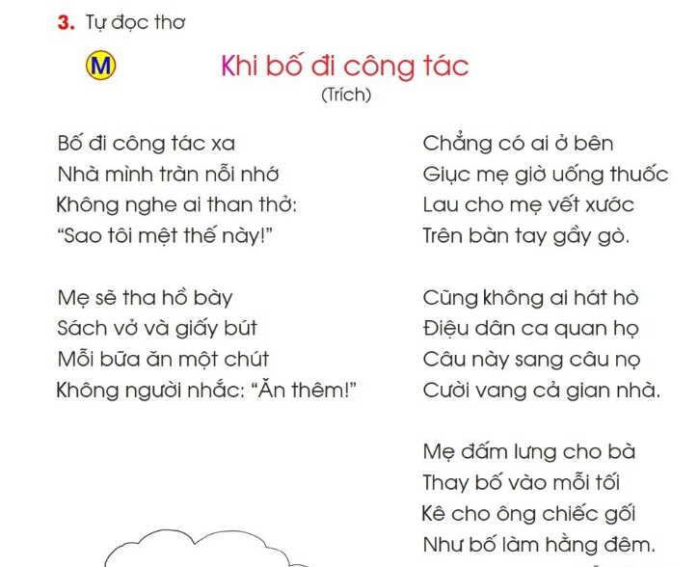

Slide 4


HẸN GẶP LẠI

